Slide 1
第 2 章
管理需求推动ERP的发展

Slide 2
管理需求推动ERP的发展
早期库存管理引发的订货点法
复杂无聊需求带来的时段式MRP
物料与生产管理集成的闭环MRP
生产与财务管理一体化的MRPII
集成企业内部和外部信息的ERP

Slide 3
订 货 点 法
订货点
安全库存
提前期
提前期
订货点=单位时区需求量*提前期+安全库存

Slide 4
订 货 点 法
数量
订货点
时间

Slide 5
订货点的假设
对各种物料的需求是相互独立的
物料需求是连续发生的
提前期是已知的和固定的
物料需求的预定日期一旦确定则不再改变
库存消耗之后,应被重新填满
“何时订货?”是一个大问题
精确地计算安全库存量是非常重要的

Slide 6
对各种物料的需求相互独立
面向零件，不是面向产品
装配时各种物料数量不匹配
即使单项物料的供货率提高，总的也不见得提高

Slide 7
自行车：零部件之间的匹配关系

Slide 8
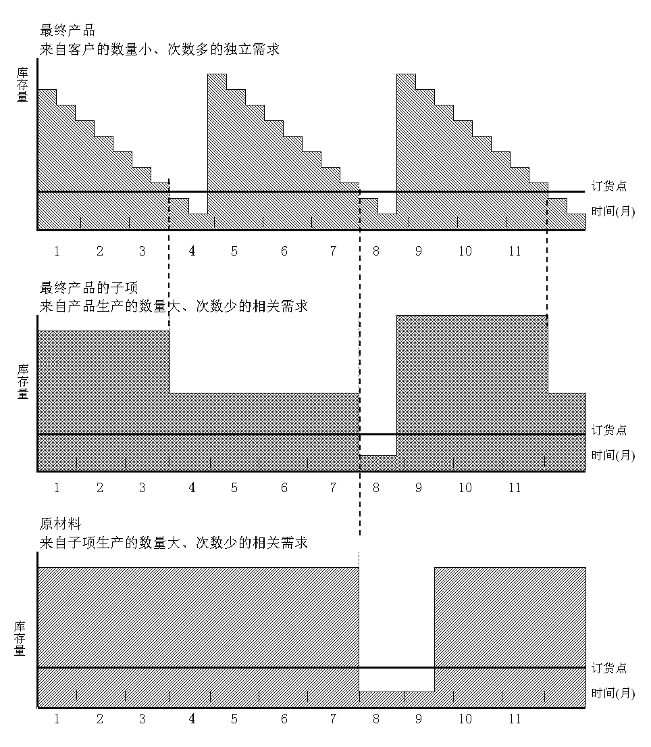
物料需求是连续发生的？
默认需求均匀，库存消耗稳定
制造业中，对零部件的需求不均匀，消耗间断

Slide 9
其他假设…
由于订货点法的理论错误，它已不是库存管理的主流方法

Slide 10
时段式MRP
MRP和订货点法的主要区别
  区分了独立需求和非独立需求
  采用了时间坐标
  考虑了产品结构

Slide 11
时段式物料需求计划
定义：根据当时物料清单数据，库存，主生产计划MPS表上需要的物料种类，需要多少以及有多少库存来模拟未来库存状况和预计未来缺件的一组技术

Slide 12
物料
企业中一切有形的采购，制造，销售对象的总和
原材料，外购件，毛坯，零件，组合件，产品
通过其基本属性，成本属性，计划属性，库存属性等来描述，通常用物料代码来唯一标识某种物料

Slide 13
MRP系统的前提条件
主生产计划（Master Production Schedule, MPS）
物料清单（Bill Of Material, BOM）
库存记录（Inventory Record）
物料代码（Item Number）

Slide 14
MRP 逻辑
MPS
BOM
Inv. rec.
MRP

Slide 15
MRP系统的前提条件--
主生产计划
主生产计划是指出“将要生产什么”的计划

Slide 16
MRP系统的前提条件--
物料清单---- BOM
A
B
C
D
E
F
G
H
I
J
K
L

Slide 17
MRP系统的前提条件--
库存记录和物料代码
库存记录用来记录各种物料的现有库存量以及其他必要的信息
物料代码是物料的唯一的标识符

Slide 18
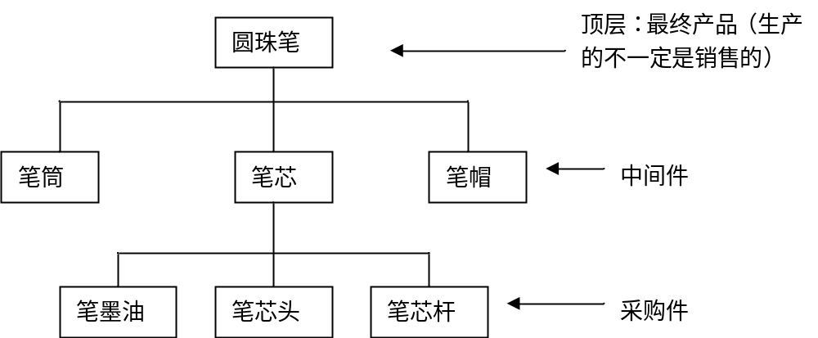
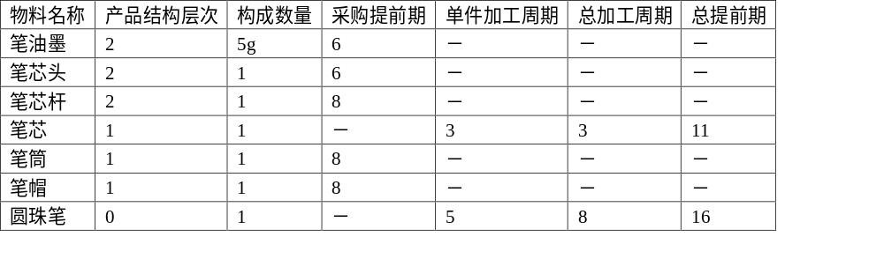
产品结构树

Slide 19
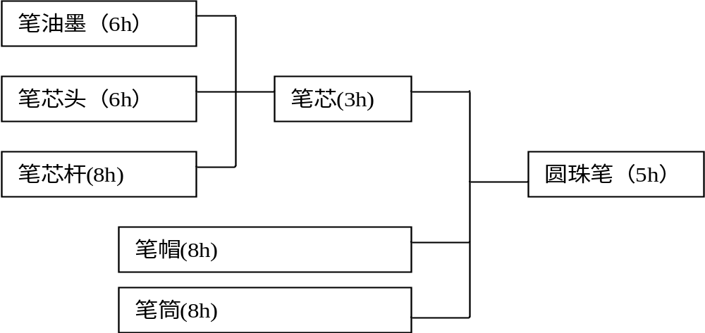
1 由于产品层次需求时间不同，要求在需要的时候，提供需要的数量
2 产品结构是多层次和树状结构的，其最长的一条加工路线决定了产品的加工周期
3 在对产品及各层次安排生产时，应按照产品需求的日期和时间往低层次安排，即倒排计划，从确定各层次物料的最迟完工和最迟开工时间开始
4 因此在制定物料需求计划时，需要考虑产品的结构，得出需求后，才考虑物料的库存量，再得出各层次物料的实际需求量。其中最终原材料就是采购的需求量，中间件就形成了生产的加工计划。

Slide 20
生产什么？
主生产计划MPS
需要什么？
有什么？
物料清单BOM
物料需求计划MRP
库存信息
生产作业计划
采购计划
每项加工物料的建议计划：
1）开始产生日期和完工日期
2）需求数量
每项采购物料的建议计划
1）订货日期和到货日期
2）需求数量

Slide 21
MRP的数据处理逻辑
时区
毛需求量
预计入库量
库存量
净需求量
计划订货量
计划订货下达
提前期=4

Slide 22
时段式MRP局限性
只局限在物料需求方面，生产还需考虑车间和采购及生产能力
  假定已有了MPS，且MPS是可行的，即有足够的生产设备和人力来保证生产计划的实现
  假设物料采购计划是可行的，即有足够的供货能力和运输能力来保证完成物料的采购计划
计算出来的物料需求的日期有可能因设备和工时的不足而没有生产能力或因原料的不足而无法生产

Slide 23
闭环式MRP
思想：以整体生产计划为系统流程的基础，考虑了能力需求计划CRP，使物料需求计划成为可行的计划；同时，将车间现场管理和采购全部纳入MRP，把财务和生产管理子系统结合为一体，采用“计划－执行－反馈”的管理模式，形成一个完整的生产资源计划及执行控制系统

Slide 24
闭环MRP
经营规划
销售和运作规划
主生产计划
物料需求计划
能力需求计划
No
可 行 否?
Yes
执行能力计划
执行物料计划

Slide 25
CRP逻辑
已下达和未下达的生产订单
工艺路线
工作中心
CRP

Slide 26
工作中心负荷图
能力/小时
200
可用能力
180
150
100
50
时区
0
已下达订单
计划订单

Slide 27
以整体生产计划为系统流程的基础，MPS及生产执行计划产生过程中均包括能力需求计划
具有车间作业管理，采购管理等功能，各部分的相关执行结果，均可控制能力的投入和产出
能力的执行情况最终反馈到计划制定层，整个过程式能力的不断执行和调整的过程

Slide 28
MRPII概述
MRPII是制造业资源计划（Manufacturing Resource Planning）的英文缩写
MRPII的思想集中体现了制造企业生产经营过程中的客观规律和需求
其功能全面覆盖了市场预测、订单接收、生产计划、物料需求、能力需求、库存控制、车间管理直到产品销售的整个生产经营过程以及相关的所有财务活动
为制造业提供了有效的计划和控制工具

Slide 29
MRP II
MRP解决了企业物料供需信息基础，其运行过程主要是物流的过程，无法反映资金流通过程；如采购计划制定后，由于企业资金短缺无法按时完成。
MRP II运用管理会计的概念，用货币形式说明了执行物料计划带来的效益，实现物料信息同资金信息的基础
理论思想：以闭环MRP为核心，将MRP的信息共享程度扩大，使生产，销售，财务，采购，工程紧密结合，共享有关数据，组成一个全面生产管理的集成优化模式；实质是一个围绕企业的基本经营目标，以生产计划为主线，对企业的所有资源编制计划并进行监控与管理的一种科学方法，也是企业的物流，信息流和资金流并使之畅通的动态反馈系统。

Slide 30
MRPII的特点
MRPII把企业中的各子系统有机地结合起来形成一个面向整个企业的一体化系统。其中，生产和财务两个子系统关系尤为密切
MRPII的所有数据来源于企业的中央数据库，各子系统在统一的数据环境下工作
MRPII具有模拟功能，能根据不同的决策方针模拟出各种未来将会发生的结果，因此，它也是企业上层管理机构的决策工具

Slide 31
MRPII 为生产管理
提供了一系列工具
生产规划--资源计划
主生产计划--粗能力计划（RCCP）
物料需求计划（MRP）
能力需求计划（CRP）
投入/产出报告
派工单

Slide 32
财 务 管 理
集成
计划--控制--分析

Slide 33
预测、客户订单
主生产计划
BOM
MRP计划展开
库存记录
总帐
生产订单建议信息
采购订单建议信息
客户订单建议信息
应付帐款
下达生产订单
下达采购订单
查询成品库信息
领料
发货
应收帐款
生产订单完工入库
采购订单入库
订单成本差异分析

Slide 34
局限性
1 企业竞争范围扩大，要求企业各方面加强管理，并要求企业有更高的信息化集成，要求对企业的整体资源进行集成管理，而不仅仅对制造资源进行集成管理；与竞争有关的物料，信息和资金要从制造部分扩展到全面质量管理，企业的所有资源（包括企业外的市场资源，客户资源，供应商资源，分销商资源等），并且要求能处理工作流
2 企业规模不断扩大。多集团，多工厂要求协同作战，统一部署，这已超出MRP-II的管理范围；要求集团之间联合决策，统一规划，统一资源调配，协调作业调度
3 信息全球化趋势的发展要求企业之间加强信息交流和信息共享。企业间既是竞争对手，又是合作伙伴。信息管理要求扩大到整个供应链的管理，这是MRP-II不能解决的

Slide 35
ERP概述
ERP（Enterprise Resource Planning）的概念由美国Gartner Group 于20世纪90年代初提出

Slide 36
ERP
实质是对企业“三流”资源进行全面集成管理的管理信息系统
适应以客户为中心的经营战略
  要求企业组织为动态的，可组合的弹性结构；客户和供应商北集成在增值链中
  对客户需求迅速做出响应
  涉及企业的再造工程
MRP是ERP的核心功能
将企业供应链上所有环节所需要的所有资源进行统一计划和管理，从而使企业能更加灵活，柔性地开展各项业务活动

Slide 37
通过一系列功能标准来界定ERP系统
1、超越MRPII范围的集成功能
      如质量管理、设备维护管理等
2、支持混合方式的制造环境
      生产方式的混合--离散和流程
      经营方式的混合--国内和国际
      生产、分销和服务业务一体化集团企业环境
3、能动的监控能力，提高业务绩效
      控制和模拟能力、决策支持、绩效分析能力
4、支持开放的客户机/服务器计算环境
      客户机/服务器体系结构
      图形用户界面
      SQL、EDI

Slide 38
ERP的本质
仍以MRPII为中心
受控资源不再限于企业内部，而是扩展到供应链，把供应商等外部资源集成进来
决策支持（DSS）被看作ERP的不可缺少的一部分
实现以客户为中心（Customer-Focused）的经营战略

Slide 39
综合信息
财务管理
成本管理
基础数据
分销资源管理
经营管理
生产预测
主生产计划
厂级作业计划
车间作业计划
销售管理
采购管理
设备管理
工具管理
人事管理
客户关系管理
供应链管理
生产监控
质量管理
库存管理

